Slide 1



2025년도 가을학기
텍스트로 보는 행정사
김경동
행정학과 조교수
kdkim@kw.ac.kr

Slide 2
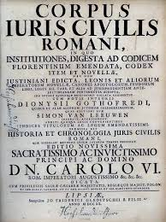
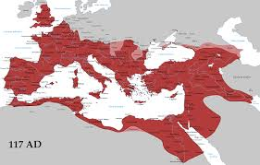
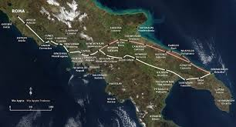
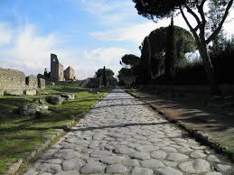
1
로마: 최초의 행정 제국
중국이 최초의 근대적 행정국가였다면, 로마는 최초의 행정 제국
행정적 교리와 조직이 군사력의 기반
세금, 도로망, 보급체계가 제국 운영을 가능하게 함
군대는 세금 징수관들의 어깨 위와 관리들이 건설한 도로 위에서 행군하는 것임

Slide 3
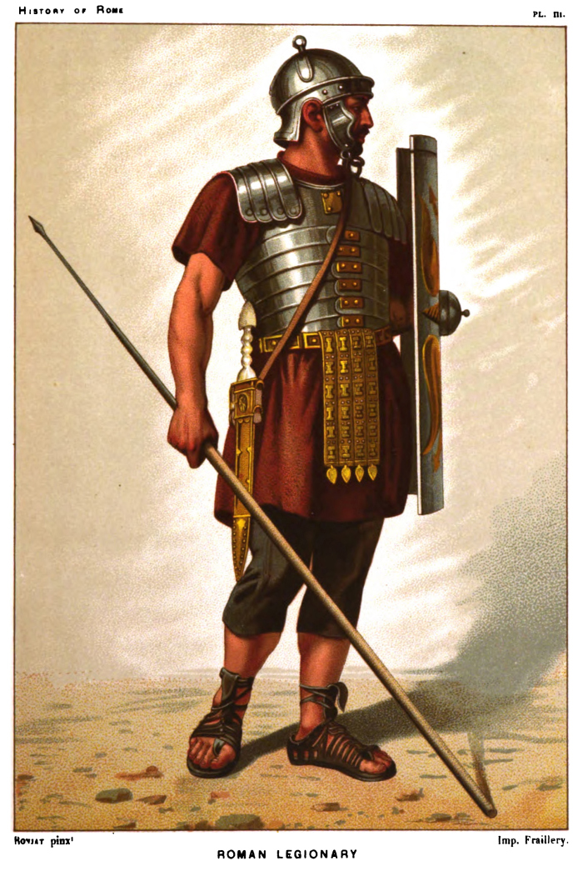
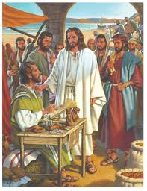
2
군사와 행정의 상호의존성
로마의 흥망성쇠는 군사력과 행정력의 결합에 달려있음
군대의 타락과 세금 기반이 붕괴된 것이 로마의 몰락 원인 중 하나
“효과적인 행정이 먼저인가, 아니면 효과적인 군대가 먼저인가?”
행정 없는 군대, 군대 없는 행정은 존재 불가

Slide 4
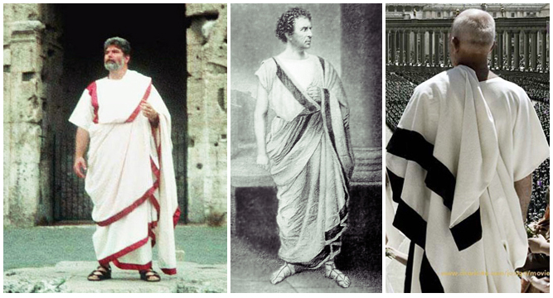
3
공무원의 기원과 정체성
초기 관료는 군사 복식과 유사한 제복 착용
공직자 = 자유가 아닌 ‘종속된 자(servant)’
그들은 ‘공무원(public servants)’이라 불리는데, 이는 그들 역시 완전히 자유롭지 않은 의무를 수용했기 때문임
오늘날도 공무원(public servant)은 공적 의무를 지는 존재

Slide 5
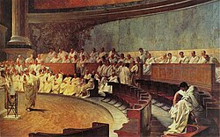
4
위험과 보상의 공유
군인과 관리 모두 위험을 감수하고 존경과 보상을 받음
위험의 종류는 다르지만 공적 목표 달성이라는 본질은 동일함 → 둘 다 국가나 조직을 위한 목표를 달성하기 위해 경력, 때로는 신체의 일부까지도 걸어야 함
직위의 사다리: 군 장교 → 재정 관리 → 공공사업 관리 → 사법 관리 → 원로원

Slide 6
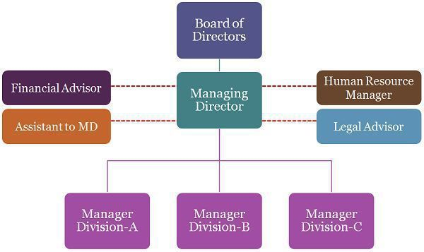
5
라인(계선)의 전통
“라인(line)” → 전투 전열 의미에서 조직 핵심 기능 담당으로 발전
백인대장 → 현대의 소방서장, 병원장, 학교장과 연결
행정의 언어 속에 여전히 군사적 유산이 존재
라인 오피서(line officer)… 로마의 백인대장에서 오늘날의 기관장으로 이어지는 직접적인 연관성

Slide 7
6
로마의 철학적 기여
로마 = 단순한 군사 제국이 아니라 법과 정의 논의
정부와 시민권의 사회적·법적 원칙 제시
키케로의 정치·철학적 저술이 후대 행정사에 큰 영향
로마 국가는 정의, 사회적 책임, 도덕성, 정당성에 깊은 관심을 두었음

Slide 8
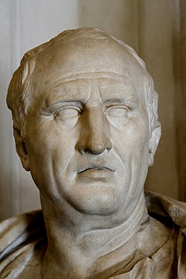
7
로마의 집정관 키케로
생애: 기원전 106년 아르피눔 출생(기사 계급), 기원전 43년 포르미아에서 안토니우스 진영에게 피살
정치 경력: 변호사로 명성을 쌓아 재무관(BC 75)–법무관(BC 66)–집정관(BC 63)까지 진출, 카틸리나 탄핵으로 공화정 수호의 상징이 됨
망명과 귀환: 재판 없는 처형 문제로 정치적 역풍을 맞고 BC 58 망명 → BC 57 복귀 후 저술에 전념

Slide 9
8
키케로의 저술
국가론(De Republica): 정치 조직과 정의의 필요성
법률론(De Legibus): 자연법 원칙 해설
의무론(De Officiis): 공직자의 도덕적 책임 강조
의무론은 키케로가 공적 생활에서의 도덕과 의무를 체계적으로 정리한 최종적 노력

Slide 10

9
공적 삶의 필요성
국정을 감당할 자질이 있는 자는 관직 획득의 주저함을 버리고 공적 삶에 뛰어들어야 함
공적 삶을 선택한 사람들은 철학자 못지않게… 평정한 마음, 근심에서의 자유를 갖추어야 함
공적 삶을 맡을 때에는 그것이 얼마나 명예로운가 뿐만 아니라 자신이 성공할 능력이 있는지도 살펴보아야 함

Slide 11
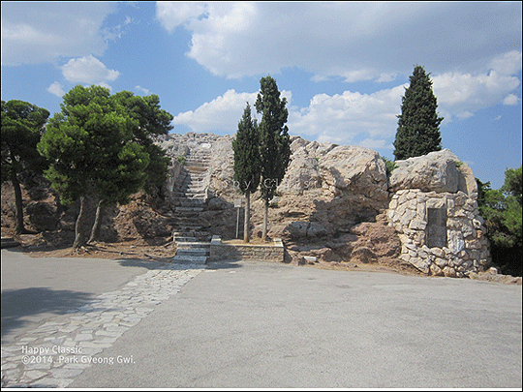
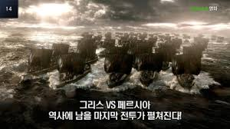
10
시민적 성취와 군사적 성취
“시민적 삶의 성취 가운데 전쟁의 성과보다 더 크고 더 이름 높은 것들이 적지 않다.”
군사적 영광보다 시민적 제도의 성취가 더 지속적
솔론의 개혁 > 테미스토클레스의 전승

Slide 12
11
무기와 토가
“무기는 토가에게 굴복하고, 월계관은 칭송에게 굴복하라.”
군사적 힘은 시민적 권위와 조언 앞에 굴복
“만약 내가 공화국을 위해 수행한 봉사가 없었다면 그(폼페이우스)가 세 번째 승전을 축하할 장소를 확보하지 못했을 것이다. (중략) 민간인의 용감한 행적은 군인의 그것에 뒤지지 않는다. 사실 전자의 일은 후자의 일보다 더한 노고와 헌신이 요구되기도 한다.”
내정의 제도와 조언이 전쟁보다 큰 영향

Slide 13
12
공익 우선 원칙
“공화국의 경영은 후견과 같아서, 후견인에게 유익한 바가 아니라 보호받는 자들에게 유익한 바에 비추어 수행되어야 한다.”
플라톤의 조언: 시민 전체의 이익 우선, 공화국 전체 보호(일부 편향 금지)
특정 집단 편향은 내전·혼란 초래
선거운동, 지위 다툼 → 비참한 관행

Slide 14
13
처벌과 도덕적 원칙
“법은 분노 때문에 처벌하지 않고 공정함 때문에 처벌하기 때문이다.”
처벌은 분노 아닌 공정성에서 나와야 함
과도함과 과소함 사이의 중도를 지켜야 함
같은 죄를 저지른 사람들 가운데 어떤 이는 매를 맞고 어떤 이는 소환조차 받지 않는 일이 없도록 조심해야 → 법 앞의 평등

Slide 15
14
소결
“우리의 판단은 가장 위대하고 가장 큰 기상을 보여 주는 성취가 공화국을 다스리는 사람들의 성취라는 데 있어야 한다.”
행정은 단순한 기술이나 보조장치가 아니라, 국가 존속과 문명 유지의 핵심 기반 → 군사력이나 자원만으로는 제국을 지탱할 수 없으며, 행정의 조직력·재정 능력·법적 정당성이 동반될 때 지속가능한 통치가 가능
공직자는 위험을 감수하고 공익을 수호하며 도덕적 모범을 보이는 존재 → 정의·책임·윤리라는 공직자의 덕목은 민주사회와 공공 거버넌스를 지탱하는 기초

Slide 16
감사합니다

